Slide 1
分式不等式的求解

Slide 2
引 入
思考1：
思考2：

Slide 3
分式不等式的解集
一元二次不等式的解集

Slide 4
分式不等式的定义：

Slide 5
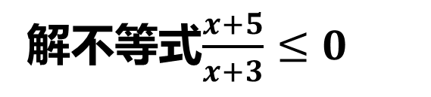
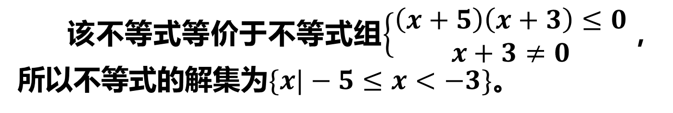

Slide 6
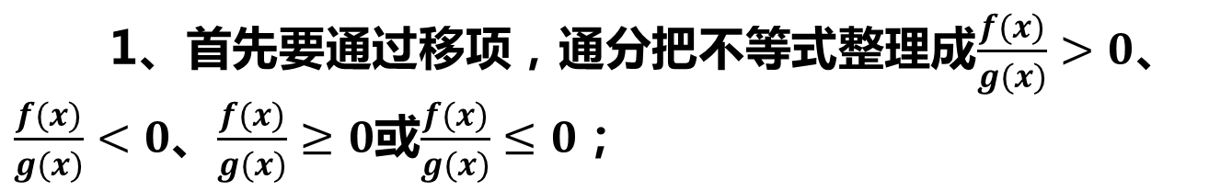
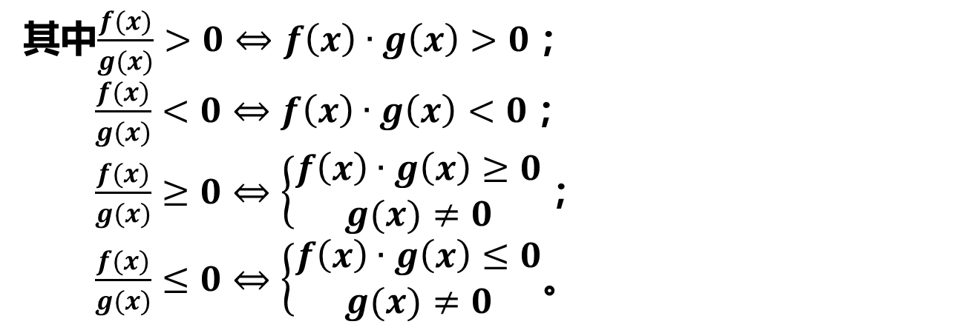
总结
分式不等式的解题步骤：
2、把分式不等式等价转化为整式不等式，
3、再解整式不等式或整式不等式组。

Slide 7
例1：求不等式的解集：
分析：当且仅当分子与分母同号时，上述不等式成立.
因此
或
不等式组(1)的解集是 ，不等式组(2)的解集是
所以，原不等式的解集为

Slide 8
例1：求不等式的解集：
分析：当且仅当分子 分母 同号时，上述不等式成立，而两个数的商与积同号.
因此，上述不等式可转化为
整式不等式
所以，原不等式的解集为

Slide 9
不等式
解法比较
分类讨论
转化（化归）
需要解两个不等式组，再取这两个不等式组解集的并集
通过等价转换，变成我们熟悉的、已经因式分解好了整式不等式C
简
繁
同解不等式

Slide 10
练一练
试解不等式
解：原不等式可等价转化为
标跟穿线法
所以原不等式的解集为

Slide 11
例2.解不等式
−
−
+
≥
≥
−
−
+
≤
⎧
≤
⎧
⎧
x
⎧
x
2
2
0
0
x
x
2
2
0
0
⇔
⇔
或
⎨
或
⎨
⎨
⎨
+
1
>0
<0
+
<
+
2
+
>
2
x
x
1
0
2
2
x
x
1
⎩
1
0
⎩
⎩
⎩
所以原不等式的解集为:

Slide 12
练一练
求不等式的解集

Slide 13
小结
1 分式不等式的求解通法：
（1）标准化：①右边化零②通分③系数化正.
（2）转换：化为整式不等式（组）
2 应注意的问题：
（1）标准化之前不要去分母；只有确定分母恒正或恒负时才可以去分母。
（2）解不等式中的每一步要求“等价”即同解变形
（3）对应的方程如果出现多个根，利用穿根法写出对应不等式的解集
（4）结果用集合的形式表示

Slide 14
试解不等式
对于分子、分母可约分的分式不等式，先约去公因式，再把它等价转换成前面讨论过的情形。

Slide 15
综合运用
例3：求不等式的解集：

Slide 16
例4：
若不等式
的解集是
, 求a的值。

Slide 17
例5.对任意x∈R,不等式
总成立,求正整数k的值.

Slide 18

2.分式不等式的应用

Slide 19
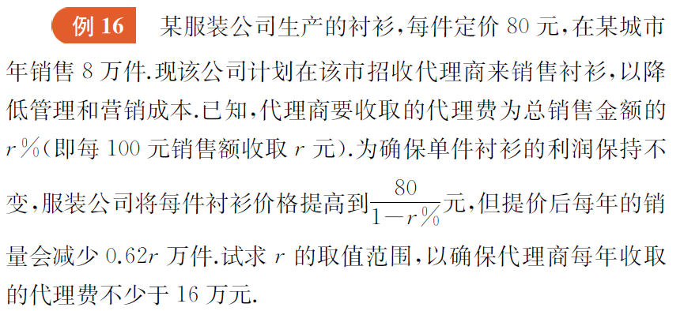

Slide 20
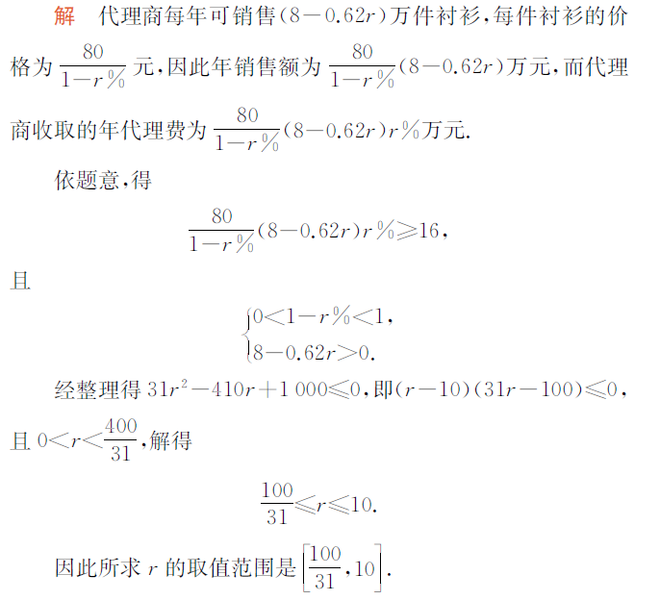

Slide 21
3.一元高次不等式的解法

Slide 22
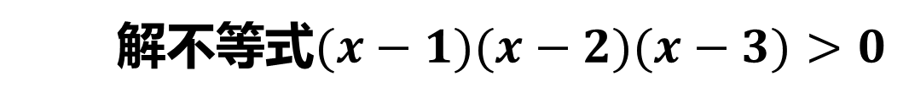
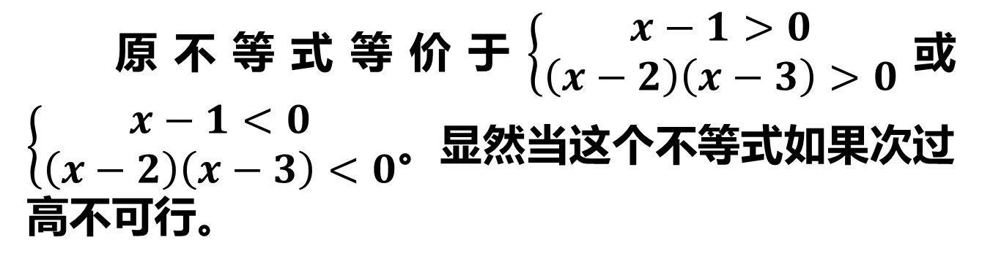
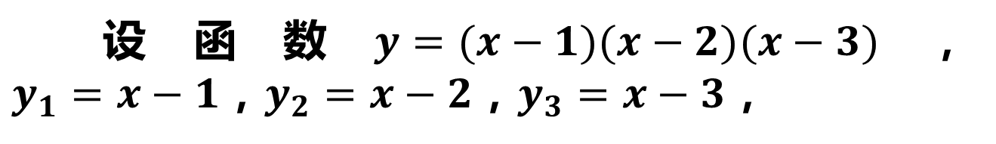
探究5
方法一
方法二

Slide 23
例7：解不等式
解：
以下过程同学来完成
原不等式的解集就是上面的两个不等式组的解集的并集
不等式组（1）的解集是
不等式组（2）的解集是
由此可知，原不等式的解集是

Slide 24
分式不等式等价变形后，如果是高次不等式，应结合序轴标
根法求解！注意点:
（1）x的系数必须是正数；
（2）分清空实点；
（3）奇穿偶不穿。

Slide 25
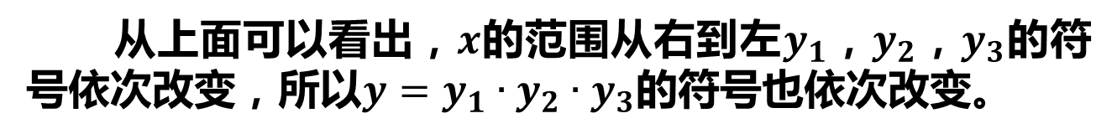
+
+
-
1
2
-
3

Slide 26
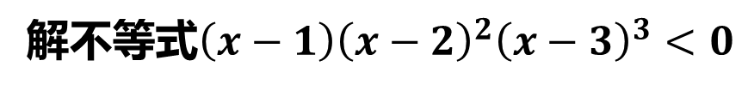
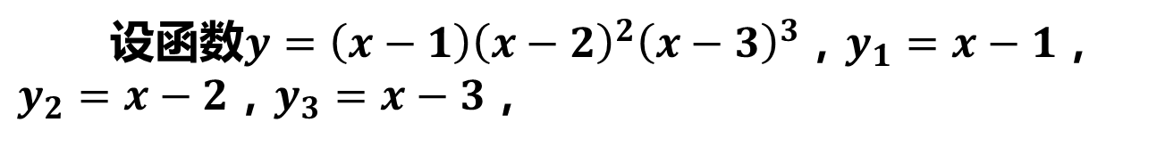
探究6
+
+
1
-
2
-
3

Slide 27
总结
标根法求不等式解的步骤为
1、转化找根——把不等式化成一边是因式分解，一边是零，并且各因式的未知数的系数都为正的标准形式，找出不等式对应方程的所有根；
2、画轴标根——画出数轴，并在数轴上标出所有的根。特别地，当这个根不是不等式的解时用空心的圆点把它标出；否则用实心的圆点；
3、画出曲线——从数轴的最右边区间开始，按照“奇穿偶不穿”画一条连续的波浪线；
4、写出结论——根据波浪线在数轴的上方还是下方，写出这个不等式的解集。

Slide 28

例8：解不等式
-
-
+
-1
1
+
2
3
+
o
o
o
o
由序轴标根法可得原不等式的解集为:

Slide 29
思想方法总结
同解
变形
分式不等式
整式不等式
化 归
等价
变换
未知
已知
如果不等式中有含未知数的
根式和绝对值式子，如何求解？

Slide 30
课堂练习

Slide 31
1.求不等式的解集：

Slide 32
2.
若不等式
的解集是
, 求a的值。

Slide 33

3.
解：
-
-
+
-3
-1
+
1/2
1
+
o
o
所以原不等式的解集为:

Slide 34
4.解关于x的不等式:
解：原不等式可变为：（x-a）（x-a²）<0
(1)当a²>a,即：a>1或a<0时,解集为：{x|a<x<a²}
（2）当a²=a即：a=0或a=1时，解集为：x∈φ
（3）当a²<a即:0<a<1时,解集为:{x|a²<x<a}
综上：
(1) 当a>1或a<0时, 原不等式解集为：{x|a<x<a^{2}}}
（2）当a=0或a=1时，原不等式解集为：x∈φ
（3）当0<a<1时, 原不等式解集为:{x|a²<x<a}

Slide 35
5.解关于x的不等式：
移项
通分
解不等式
解：
1º
∴原不等式解集为：

Slide 36
5.解关于x的不等式：
解：
2º
解集为：
解集为：
解集为：

Slide 37
综上：(1)当a>1时,原不等式的解集为：
(2)当0<a<1时,原不等式的解集为：
(3)当a=0时,原不等式的解集为：
(4)当a<0时,原不等式解集为：
小结：
１．本题对 a实施了两次讨论，第一次就“a>1,a<1” 分类讨论，第二次在“a<1”的前提下，又就与2的关系进行分类讨论。
２．解含字母的分式不等式：
①必须分清对字母分类讨论的依据
②字母取不同范围的数得到不同的解集都必须全部写出来。

Slide 38
课堂小结
1、主要的数学思想：
等价转化、分类讨论
2、分式不等式的主要类型及其等价转化：
3、运用“序轴标根法”解分式不等式时的注意点：
(1)x的系数必须是正数(2)分清空 实点(3)奇穿偶不穿。
4、解含有字母的分式不等式必须分清：
必须分清对字母分类讨论的依据；最后要下结论。

